Slide 1
19-МАЪРУЗА. ЗАГОТОВКАЛАРНИ ҚИСИШ МЕХАНИЗМЛАРИ.
19.1. Машинасозликда қамровчи қурилмалар.
19.2. Юкни туширувчи механизмлар ва автооператорлар.

Slide 2
19.1. Машинасозликда қамровчи қурилмалар.
Машинасозликда саноат роботлари қамровчи қурилмаларининг асосий вазифаси ишлов бериладиган деталларнинг узатиш жараёнида ушлаб туриш вазифасини бажаришдан иборатдир. Технологик жараёнга қўйилган талаблардан келиб чиққан ҳолда қамровчи қурилманинг тури ишлов беришга узатиладиган деталнинг ўлчамига, массасига, турига қараб аниқланади.

Slide 3
Қамровчи қурилмалар ҳаракатланиш принципига қараб қуйидагиларга бўлинади:
1) Механик (ишқаланиш кучи ёрдамида деталларни қисиш натижасида ушлаб туриш принципи асосида ишлаши ва қурилманинг бўртиб чиққан ишчи қисми элементларидан фойдаланиш принципига асосланиб).
2) Вакуумли (босимларнинг фарқи натижасида ҳосил бўладиган кучга асосланиб).

Slide 4
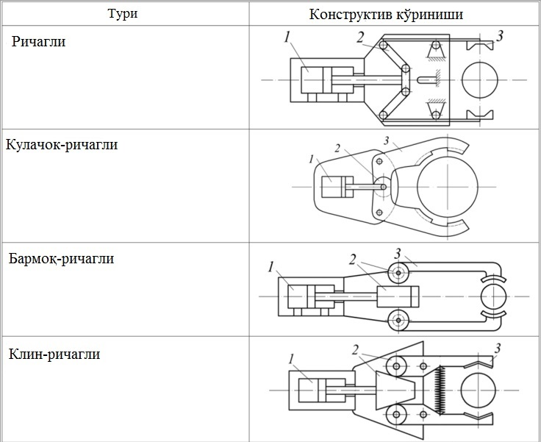
Механик қамровчи қурилмаларнинг турлари

Slide 5
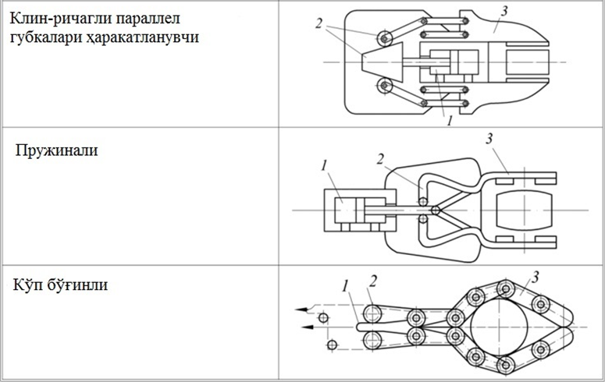
Механик қамровчи қурилмаларнинг турлари

Slide 6
3) Магнитли (магнит тортиш кучи кучи ёрдамида ишлаши).
4) Эластик камерали.
Ишчи позицияларга қараб қамровчи қурилмаларнинг ҳаммаси қуйидаги турларга бўлинади:
- Бир позицияли (бир ишчи позициясига эга).
- Кўп позицияли (бир нечта позицияга эга).

Slide 7
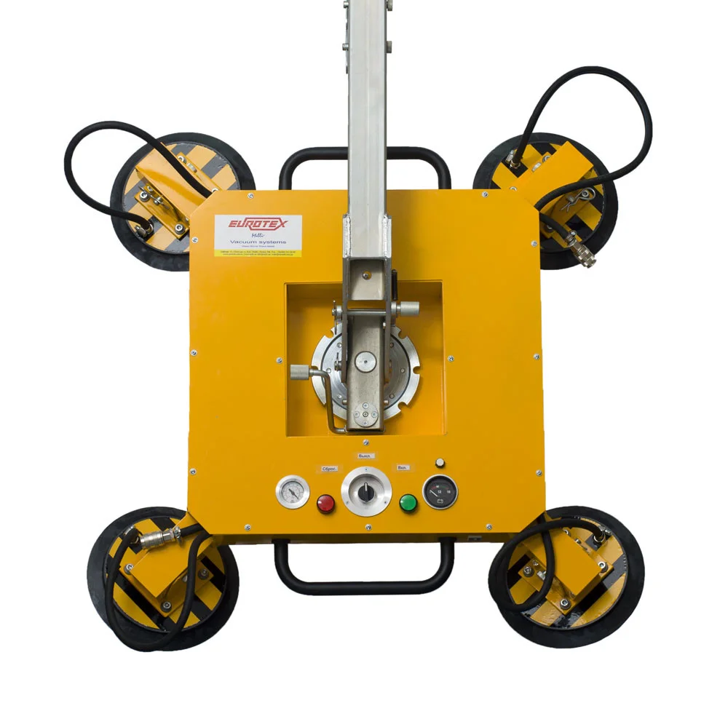
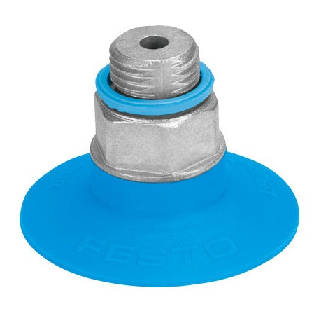
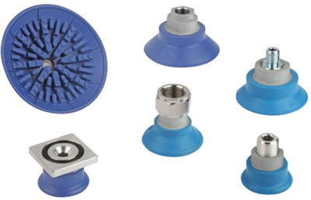
Вакуумли қамраш қурилмалари

Slide 8
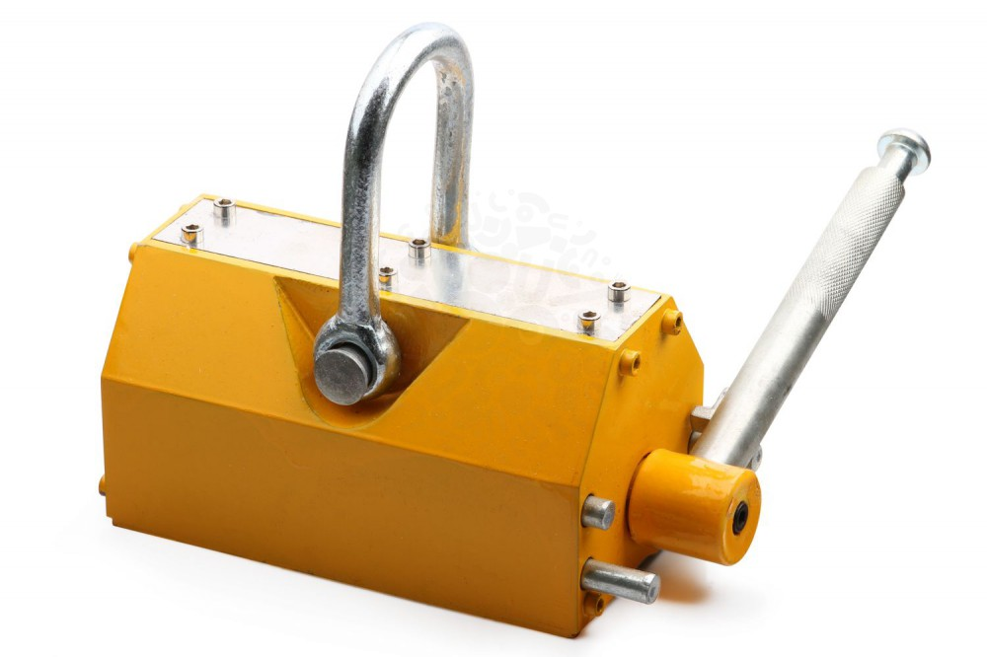
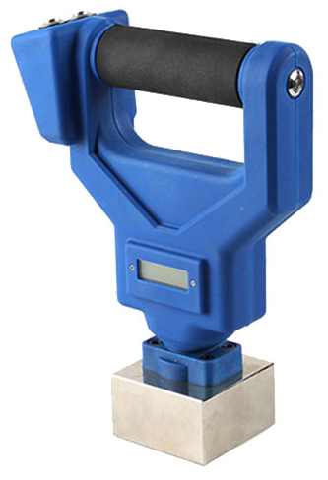
Магнитли қамраш қурилмалари

Slide 9
Метал қирқувчи дастгоҳлар учун асосан механик қамровчи қурилмалардан фойдаланилади, чунки улар заготовкаларни маҳкамлашдан ташқари ориентация, марказлаш ишларини бажаради. Механик қамровчи қурилмалар коробка, айланувчи валлар кўринишидаги деталларни дастгоҳга ўрнатишда ишлатилади.

Slide 10
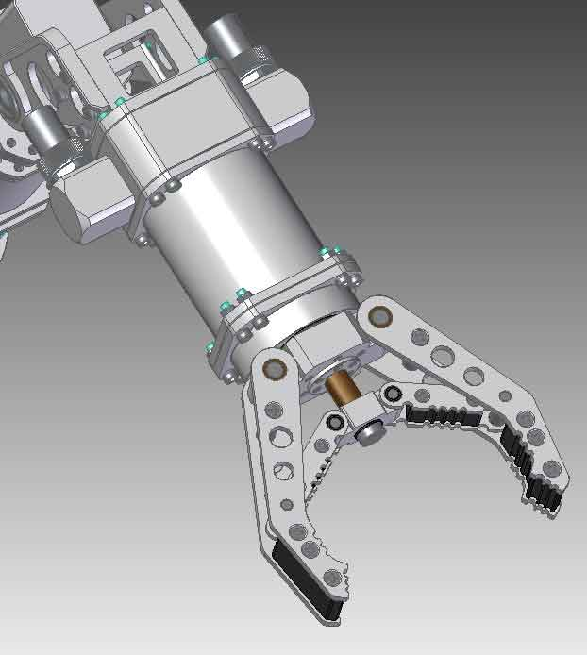
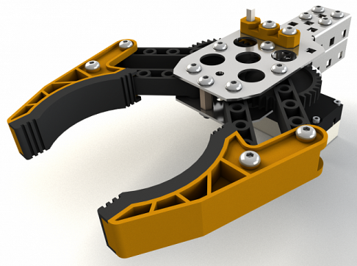
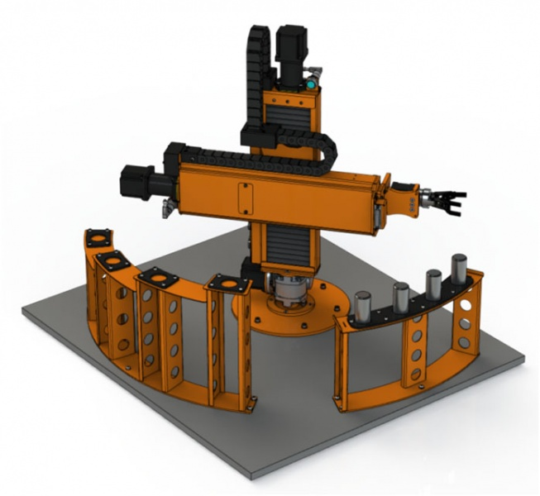
Механик қамраш қурилмалари

Slide 11
Қамровчи қурилмаларнинг кўп позицияга мўлжалланган турлари кўп қўлланилмоқда. Саноат роботларининг иккита қамровчи қурилмалари тури қўлланилганда жиҳозга юклаш-олиш жараёни даври камаяди. Замонавий саноат роботлари заготовкаларни ушлаб турадиган қамровчи қурилмалардан ташқари блокларни ёки каллакларни алмаштириш учун қамрагичлари ҳам мавжуд.

Slide 12
Бошқа турдаги деталларга ишлов бериш учун саноат роботларини типавий қамровчи қурилмалар тўплами билан комплекслаштирилади. Бу ўз навбатида қамрагичларни алмаштиришда уларни ўзини эмас, балки ундаги ишчи элементларни (призмалар, қисқичлар ва бошқалар) алмаштиришни кўзда тутилган.

Slide 13
Механик қамровчи қурилмаларнинг ҳисоби ўз ичига қамраланувчи детални мустаҳкамликка аниқлашни тақозо этади. Бундан ташқари қамровчи қурилмадаги юритманинг қисқичлар ва заготовкани туташув жойидаги кучини, заготовка ёки деталнинг қамралиш юзасидаги шикастланиши ҳисоблаш муҳим аҳамиятга эга.

Slide 14
Қамраш қурилмалари ишлов бериладиган деталларни, буюмларни тутиб туриш усулларига қараб қуйидаги турларига бўлинади:
деталлар, буюмларни ишқаланиш кучи ҳисобига ёки қулфловчи куч билан чангаллаб турадиган қамраш қурилмалари (лаблар, бармоқлар, омбирлар ва бошқалар ишчи қисмлар таъсирида тутиб туради);

Slide 15
деталларни қисмасдан уларнинг қуйи қисмидан, чиқиб турган ушлаш мумкин бўлган қисмларидан ёки ундаги тешиклардан фойдаланиб (илмоқлар, сиртмоқ, айри ва бошқалар ёрдамида) тутиб турадиган қурилмалар;
Роботларнинг қамровчи қурилмалари уларнинг иш позицияларини сонига қараб кетма-кет, параллел ва аралаш ишлайдиган бир ва кўп позицияли бўлади.

Slide 16
Қамраш қурилмалари ўзида қўшимча қурилмалар ва механизмларнинг мавжудлигига қараб технологик ишларни (пайвандлаш, бўяш ва бошқалар) бажариш учун мулжалланган мосламалар билан жиҳозланган бўлади.
Деталларга ишлов бериш ва йиғиш жараёнларини автоматлаштирилган тизимларида фойдаланиладиган саноат роботларининг кўп тарқалган қамраш қурилмалари мавжуд.

Slide 17
Метал қирқувчи дастгоҳларга вал ва фланецлар учун икки ҳил қамровчи қурилмалардан фойдаланилади: қисқичли ва кулачокли (19.1–расм). Деталларни марказга келтириш ва уларни қамрашдаги қисиш кучи ҳисобидан фарқ қилади. Бунга сабаб юклашни автоматлаштиришда заготовкани ёки ишлов бериладиган деталнинг ўқи қамраш ўқи билан тўғри келмайди.
Ўқдошликни ҳисобга олган ҳолда қисиш кучи Qк ни ҳисоблашда тажриба асосида аниқланадиган коэффициент киргизилади.

Slide 18
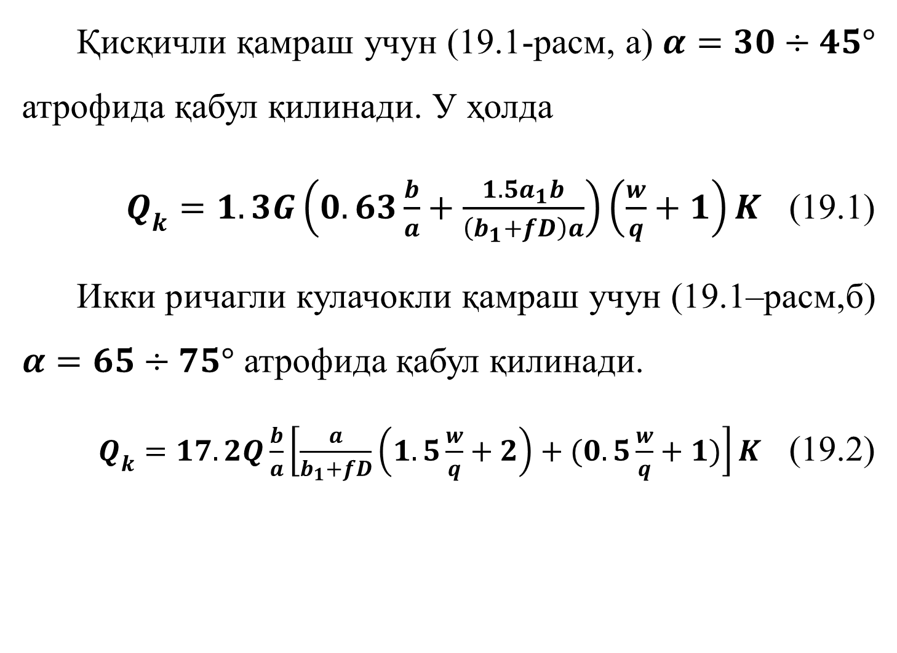
Қисқичли қамраш учун (19.1-расм, а) $α=30÷45°$ атрофида қабул қилинади. У ҳолда
$Q_{k}=1.3G\left(0.63\frac{b}{a}+\frac{1.5a_{1}b}{\left(b_{1}+fD\right)a}\right)\left(\frac{w}{q}+1\right)K$ (19.1)
Икки ричагли кулачокли қамраш учун (19.1–расм,б) $α=65÷75°$ атрофида қабул қилинади.
$Q_{k}=17.2Q\frac{b}{a}\left[\frac{a}{b_{1}+fD}\left(1.5\frac{w}{q}+2\right)+(0.5\frac{w}{q}+1)\right]K$ (19.2)

Slide 19
Бу ерда: Q – заготовка оғирлиги, Н; а, а₁, в, в₁– ричагли элементнинг ўлчами, м; D – заготовка (детал)нинг диаметри, м; w – қамраш ҳаракатини тезлиниши, м/с²; f – қамраш лаблари юзаси билан заготовкани ишқаланиш коэффициенти; К – қамраш ва детал ўқлари ўқдошлиги ени ҳисобга олувчи коэффициент (K=1.6 да е≤2,5мм; К=2 да е=2,5÷5мм).

Slide 20
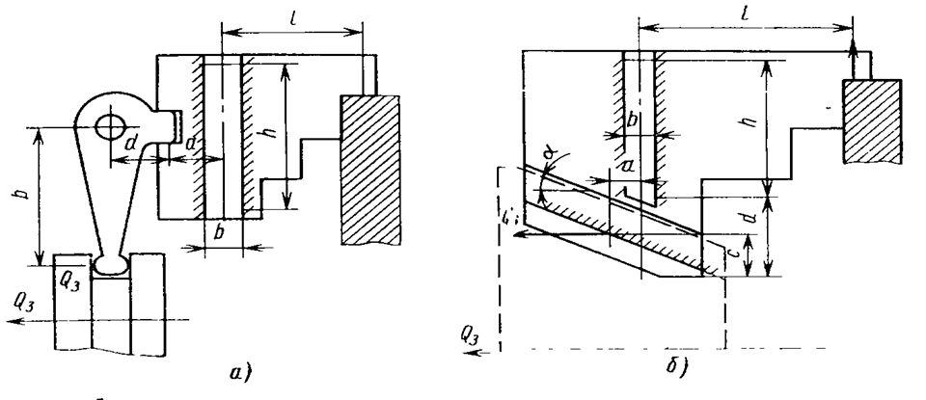
19.1-расм. Қисқичли ва кулачокли қамровчи қурилмалар.
Йўналтирувчи кулачоклардаги (19.1-расм, а) ишқаланиш кучини ҳисобга олган ҳолда кулачокли қамрагич ҳисобланади (19.1-расм, б).

Slide 21
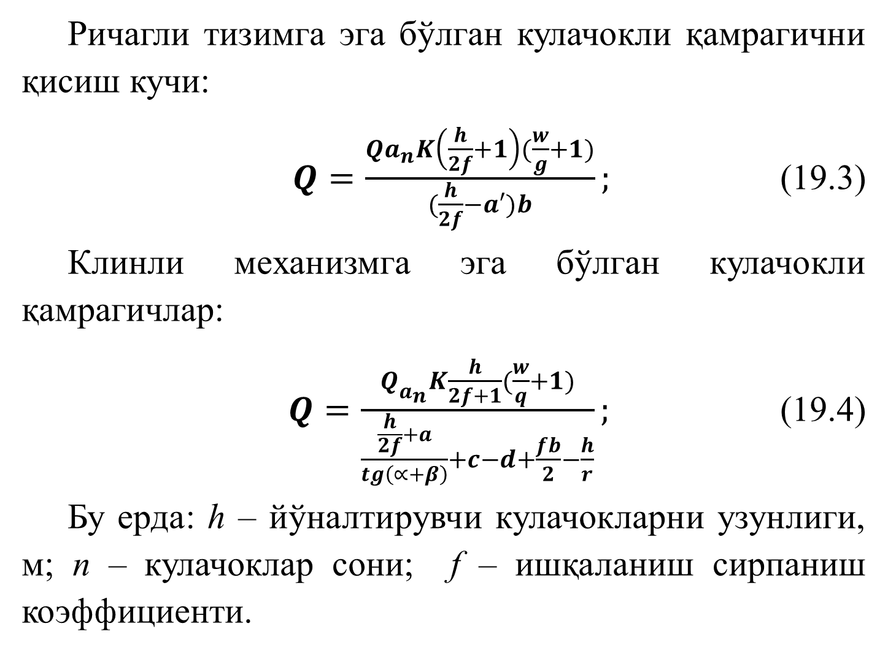
Ричагли тизимга эга бўлган кулачокли қамрагични қисиш кучи:
$Q=\frac{Qa_{n}K\left(\frac{h}{2f}+1\right)(\frac{w}{g}+1)}{(\frac{h}{2f}−a′)b};$ (19.3)
Клинли механизмга эга бўлган кулачокли қамрагичлар:
$Q=\frac{Q_{a_{n}}K\frac{h}{2f+1}(\frac{w}{q}+1)}{\frac{\frac{h}{2f}+a}{tg\left(∝+β\right)}+c−d+\frac{fb}{2}−\frac{h}{r}};$ (19.4)
Бу ерда: h – йўналтирувчи кулачокларни узунлиги, м; n – кулачоклар сони; f – ишқаланиш сирпаниш коэффициенти.

Slide 22
19.2. Юкни туширувчи механизмлар ва автооператорлар.
Автоматлаштириш жараёнида деталларга тўлиқ ишлов берилганидан сўнг ишчи позициядан чиқариш, яъни уларни тушириш зарур. Бунинг учун баъзи ҳолларда махсус қурилма – юкни туширувчилардан фойдаланишга тўғри келади. Уларнинг конструкцияси юкловчиларга нисбатан бироз оддийроқ, чунки юкни тушириш жараёнида маҳсулотлар ориентирини йўқотилиши рухсат этилади.

Slide 23
Юк туширувчилар сифатида кўпинча оддий итарувчилар, ташлаб юборувчилар ва бошқалардан фойдаланилади. Лекин шундай операциялар борки, тушириб олишни механизациялаш катта аҳамиятга эга, масалан совуқлайин штампловчи ишлар.
Бир қатор ҳолатларда штампланган детал пуансон ёки матрицада қолади ва тушириб юбориш керак. Штампланган деталларни тушириб олиш учун (қўл ҳизматидан фойдаланилганда) кетадиган вақт оддий штампларда ушбу операцияни бажариш учун кетадиган умумий вақтнинг 35-50% (ёрдамчи вақтлар билан биргаликда) ташкил этади.

Slide 24
Ушбу вақтни камайтириш, штампланган детални тушириб олишда инсон бевосита иштирок этишини йўқотиш ёки технологик чиқиндиларни камайтириш учун штампга махсус механизмлар киритиш йўли билан бажариш мумкин.
Тушириб олишни механизациялаш унумдорликни оширади ва меҳнат шароитини яхшилайди, қўл меҳнати билан деталларни тушириб олишда эҳтимоли бўлган баҳтсиз ҳодисаларни тўлиқ бартараф этади. Штамп конструкциялари ва штампланадиган деталлар шакллари турлича бўлганлиги сабабли деталларни тушириб олиш учун турли-туман механизмлар мавжуд.

Slide 25
Автооператорлар. Автооператорларнинг иш жараёни анча мураккаб: улар машинага юклаш ҳамда юкни тушириб олишни бажаради, баъзида эса қўшимча транспортлаш операциясини бажаради.
Автооператорнинг иш жараёни қуйидагилардан иборат: шестерняларга ишлов бериш жараёни тугаллангач қисқич бўшатилади, детал кўтарилади ва автооператор тутгичи дастгоҳ ишчи зонасига, детал тагига киритилади.

Slide 26
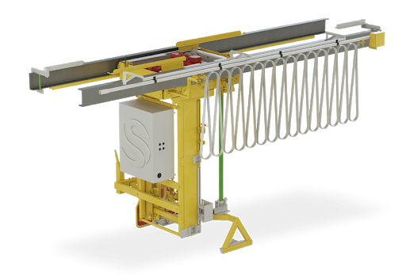
Юк кўтарувчи автооператор

Slide 27
Шундан сўнг тутгич кўтарилади ва детални машиналараро траспартёрга ўтказилади, транспартёр машина томонидан барча тармоқ учун бир тизимда жойлаштирилган бўлиб, дастгоҳлар ишламайдиган зонада жойлашган, детал унга туширилади. Бундай ҳолатда тутгич заготовкани бир қадамга силжиши ва яна янги заготовкани жойлаштиришга имкон яратади ва уни машинани ишчи зонасига ўтказади, қисқичли қурилма туширилади.

Slide 28
Автооператорлар халқаларга ишлов бериш учун кенг қўлланилади. Заготовкали патрон дастгоҳ патронлар кулачоги зонасига кириб, заготовкани бўшатади ва уни дастгоҳ патронлари таянчига сиқади. Заготовка дастгоҳ патронларига сиқилгач, итаргич орқага – даслабки ҳолатига қайтади. Шу билан автооператор иши якунланади.

Slide 29
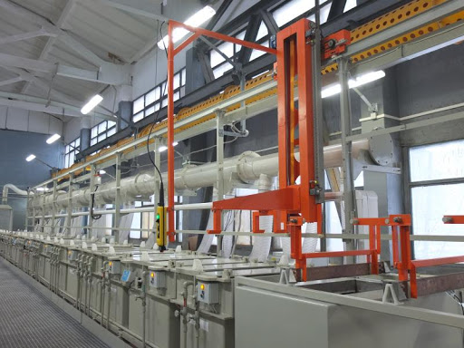
Автооператор

Slide 30
Дастгоҳ шпиндели айлана бошлайди, шпинделли барабан ўгирилади ва юклаш позициясига ишлов берилган халқа билан навбатдаги шпиндел келади. Сўнг барча жараён тушириш ва ўрнатиш қайтарилади. Ишлов берилган ва заготовкани тайёрлашни автооператор, бошқа шпинделларда халқаларга ишлов берилаётган вақтда бажарилади, яъни қўшимча иш вақти сарфланмайди.

Slide 31
ЭЪТИБОРИНГИЗ
УЧУН РАҲМАТ

